Slide 1
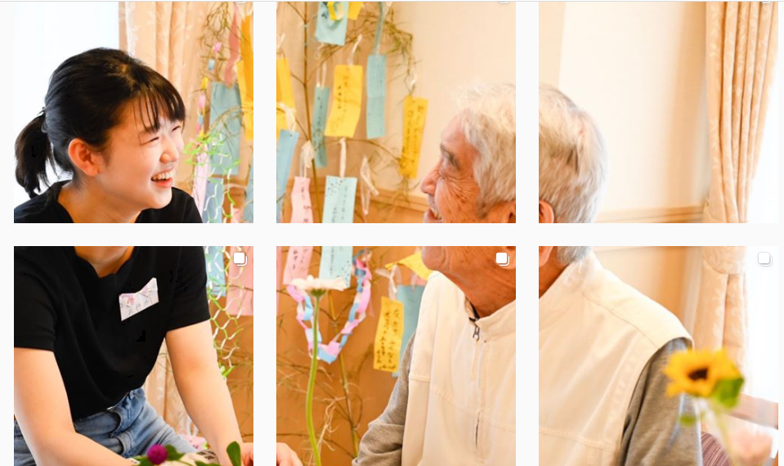
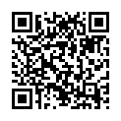
はじめまして
現場密着型コミュニティ パスぽーとです
私たちは今、5人のメンバーで活動しています

Slide 2
大事にしたいテーマは 「まじわりのはじまり」

Slide 5
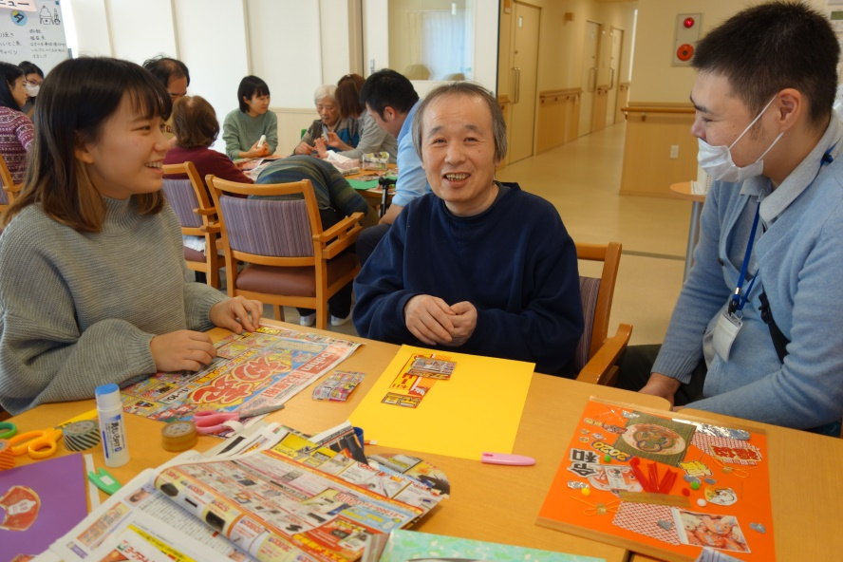
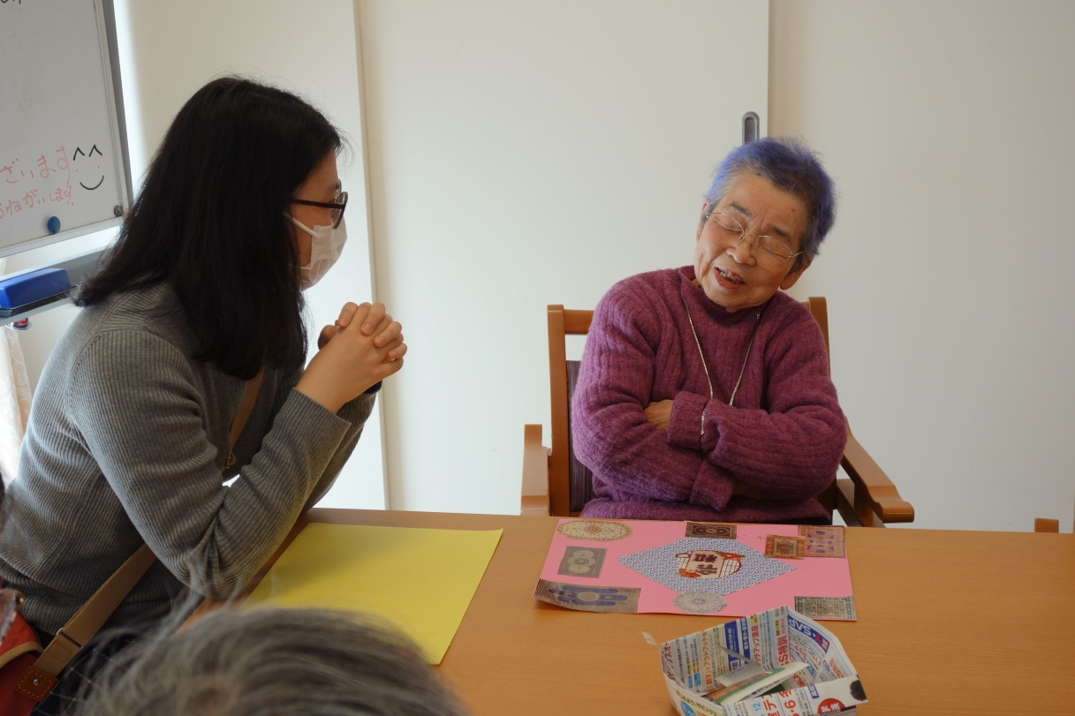

Slide 7
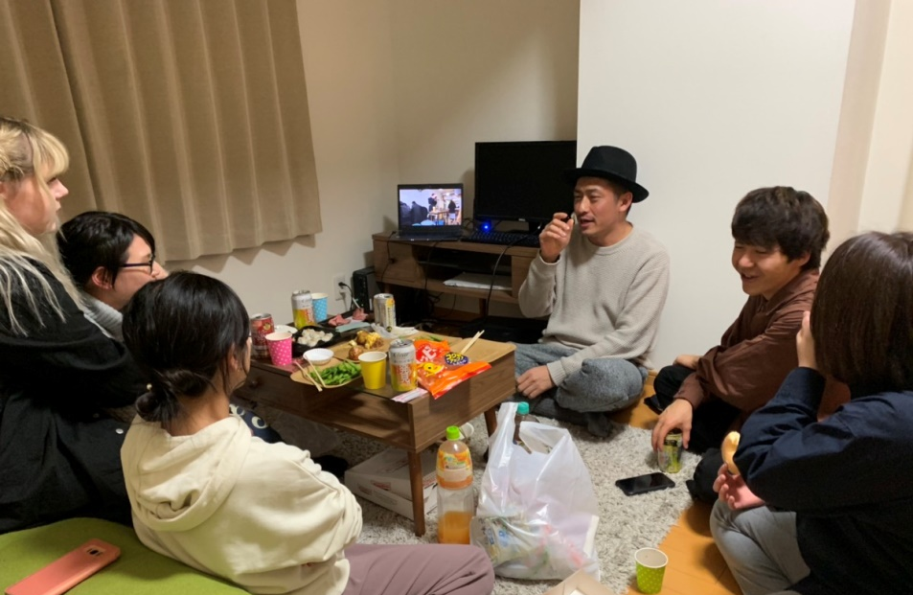

Slide 8
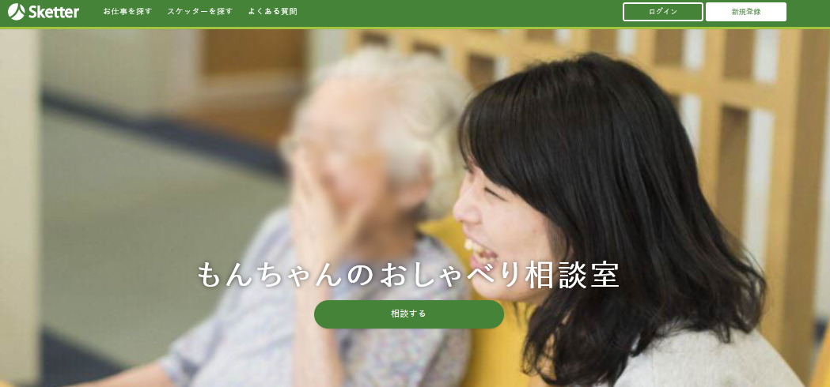
こんなとこにもちゃっかり… 「おしゃべり相談室」
介護のお仕事に興味のある方や
人間関係やコミュニケーションに悩んでいる介護職員を
サポートしていきたいと思っています

Slide 9
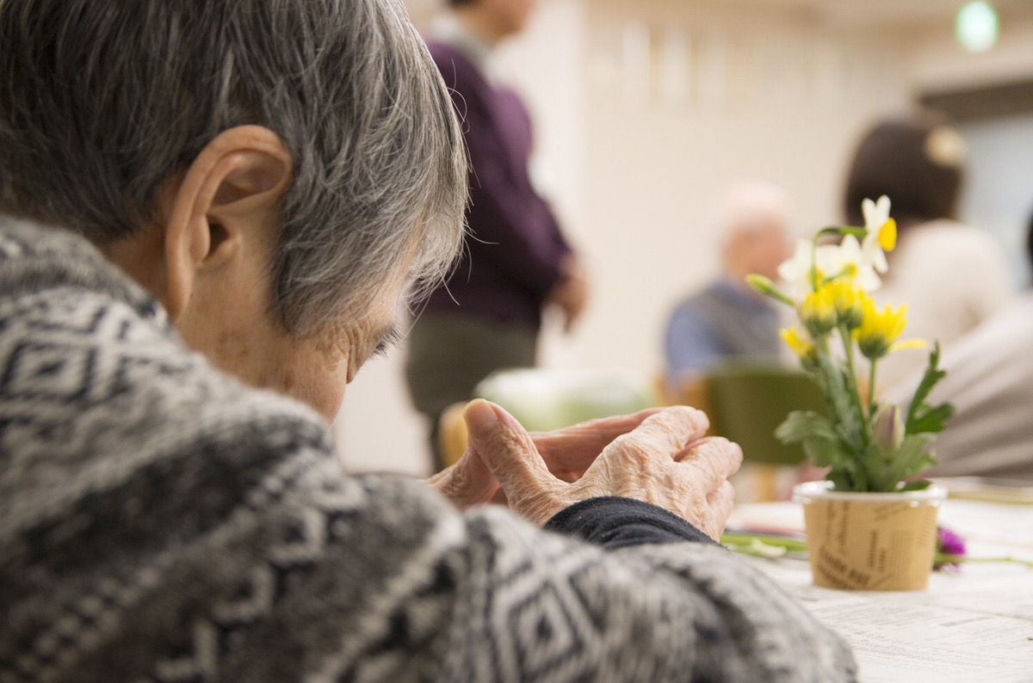
ご清聴、ありがとうございました
仲間募集中 学生でも介護職でもWELCOME

